Slide 1

AI 튜터와 함께 쓰는 동물 소개글

Slide 2
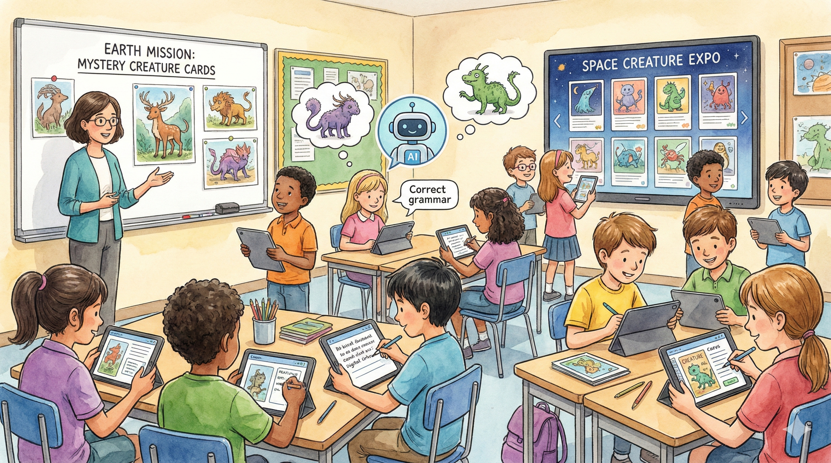
AI 튜터와 함께 쓰는 동물 소개글
나만의 디지털 동물 도감 완성하기 프로젝트
클래스팅의 AI 글쓰기 기능을 이용한 나만의 디지털 동물 글쓰기

Slide 3
AI 튜터와 함께 쓰는 동물 소개글
오늘의 수업 목표
1. 글쓰기 역량
동물의 특징이 잘 드러나도록 중심 문장과 뒷받침 문장을 갖추어 짜임새 있는 글을 쓸 수 있다.
2. AI 협업 역량
AI를 글쓰기 튜터(보조교사)로 활용하여 자신의 글을 다듬고, 비판적으로 수용할 수 있다.

Slide 4
Mission
"지구 본부에 보고하라!"
우리가 1차시에서 발견한 신비한 생명체를
지구 사람들이 이해할 수 있도록
상세한 보고서를 작성해야 합니다.

Slide 5
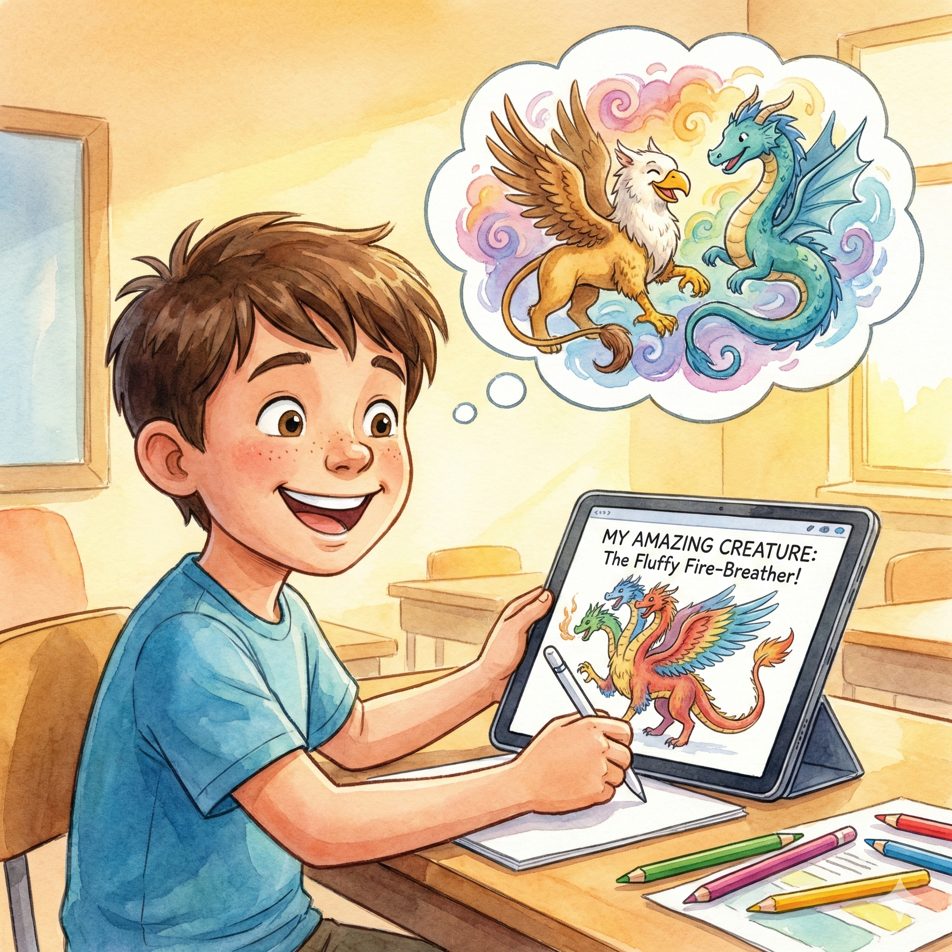
AI 튜터와 함께 쓰는 동물 소개글
활동 1: 소개글 초안 작성
AI에게 맡기지 마세요!
AI가 글을 대신 써주는 것이 아닙니다.
여러분의 생각이 담긴 초안이 있어야 합니다..
[필수 포함 내용]
이름과 서식지 (사탕 숲, 불타는 땅 등)
생김새의 특징 (왜 그렇게 생겼는지)
성격이나 주의할 점

Slide 6
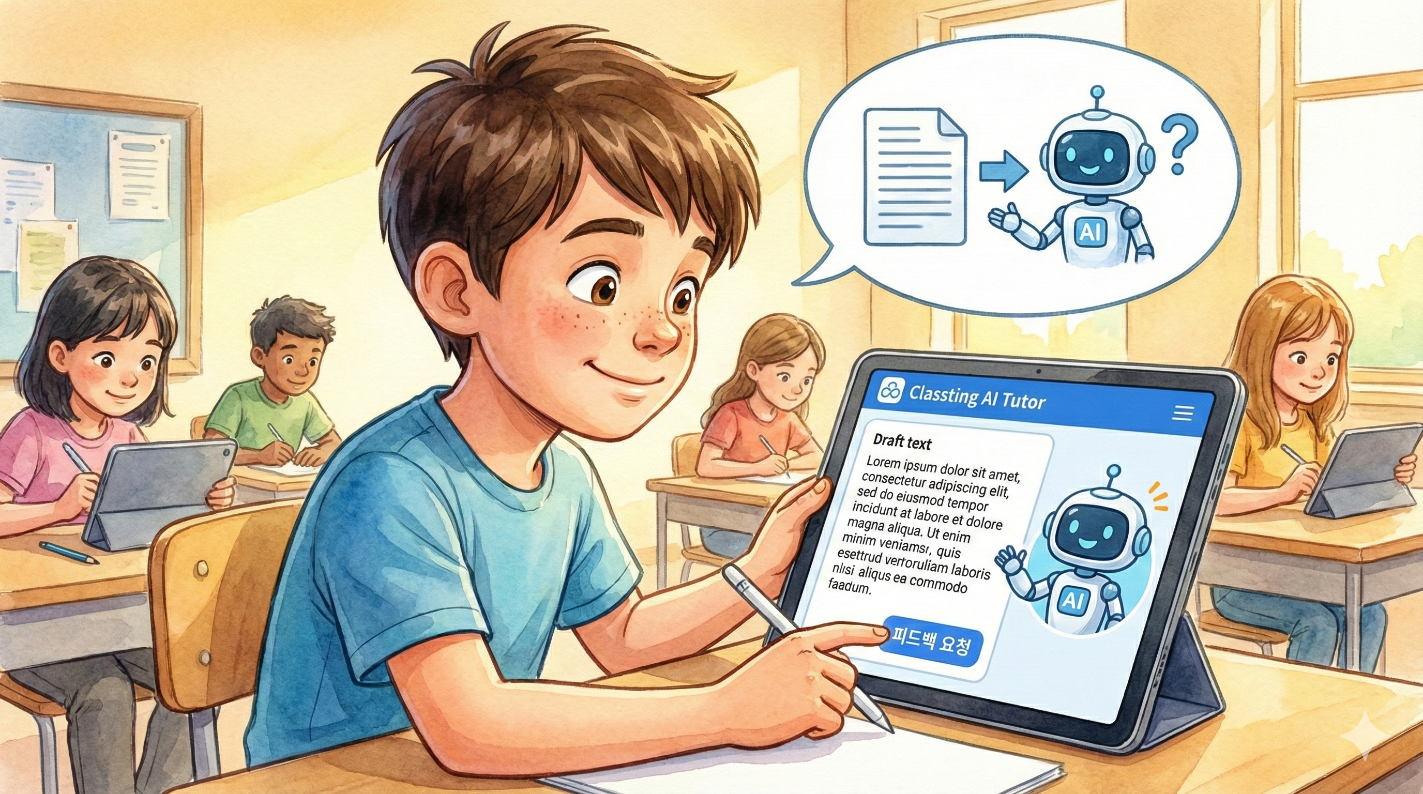
AI 튜터와 함께 쓰는 동물 소개글
활동 2: AI 튜터에게 피드백 받기
작성한 초안을 클래스팅 AI 튜터에게 입력하고 피드백을 요청하세요.

Slide 7
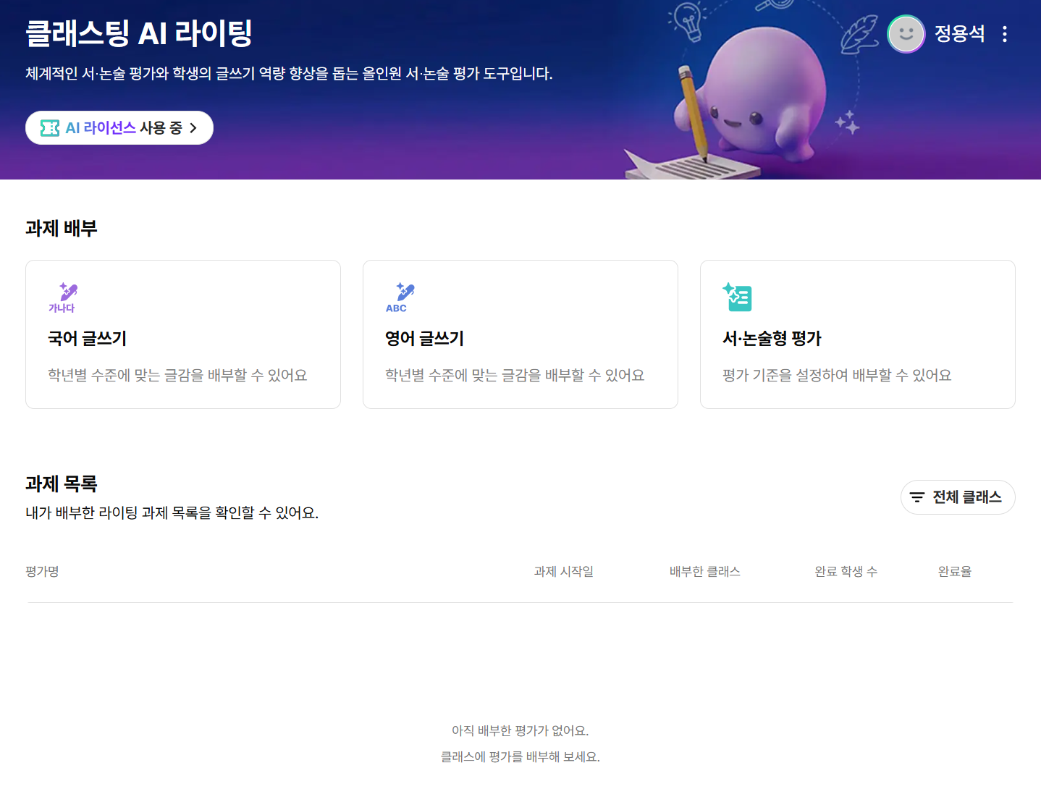
AI 튜터와 함께 쓰는 동물 소개글
활동 2: AI 튜터에게 피드백 받기
교사가 학생에게
클래스팅 AI 라이팅 과제 배부하기
국어 글쓰기
영어 글쓰기
서논술형평가 중
1개 선택

Slide 8
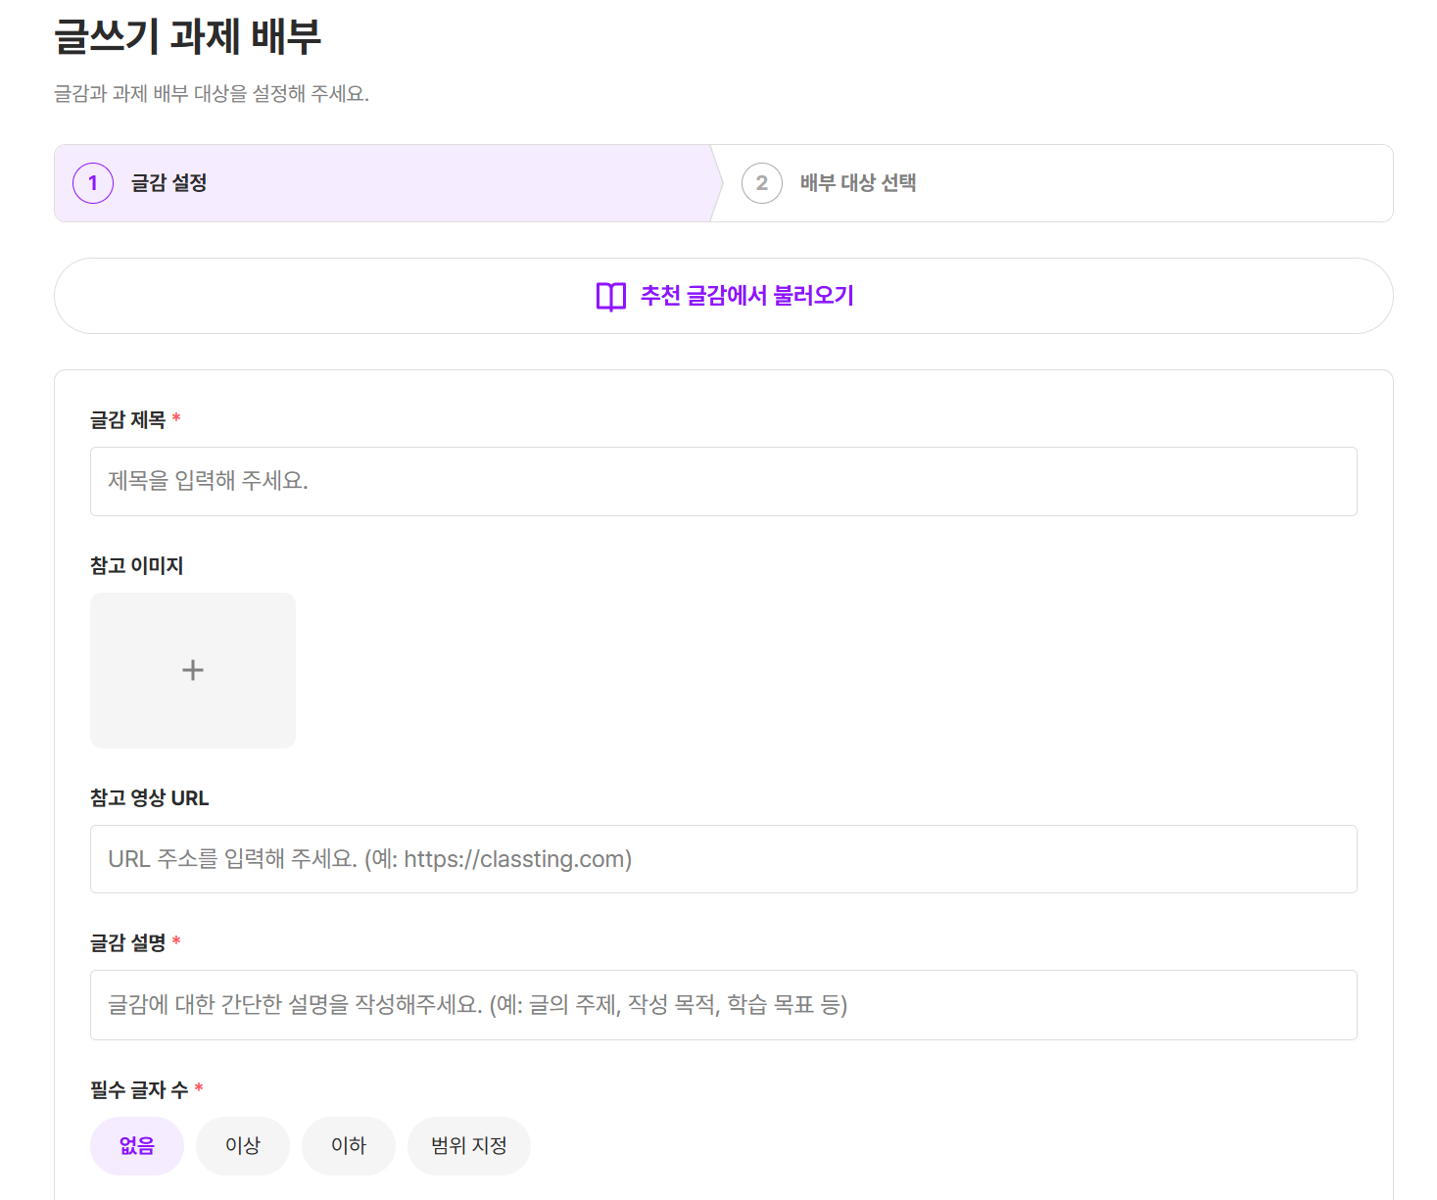
AI 튜터와 함께 쓰는 동물 소개글
활동 2: AI 튜터에게 피드백 받기
기본 2단계
1단계 글감 설정
2단계 배부 대상 선택

Slide 9
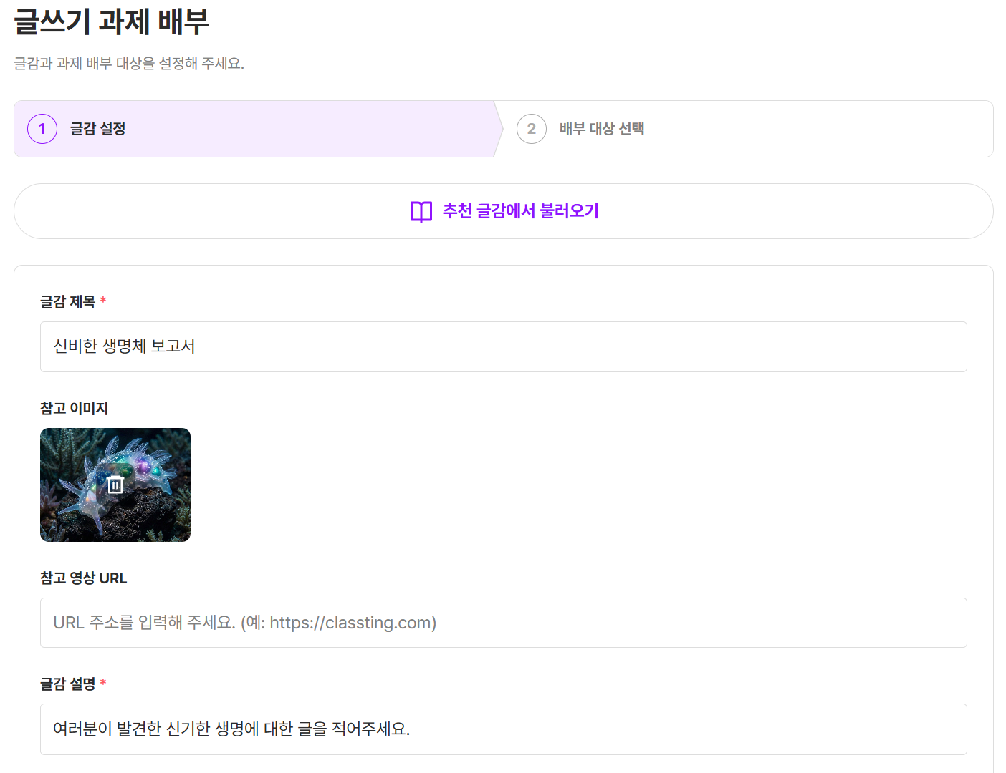
[2차시] AI 튜터와 함께 쓰는 동물 소개글
활동 2: AI 튜터에게 피드백 받기
글감제목
참고 이미지
글감 설명을 적습니다.
추천 글감에서 불러와도 됩니다.

Slide 10
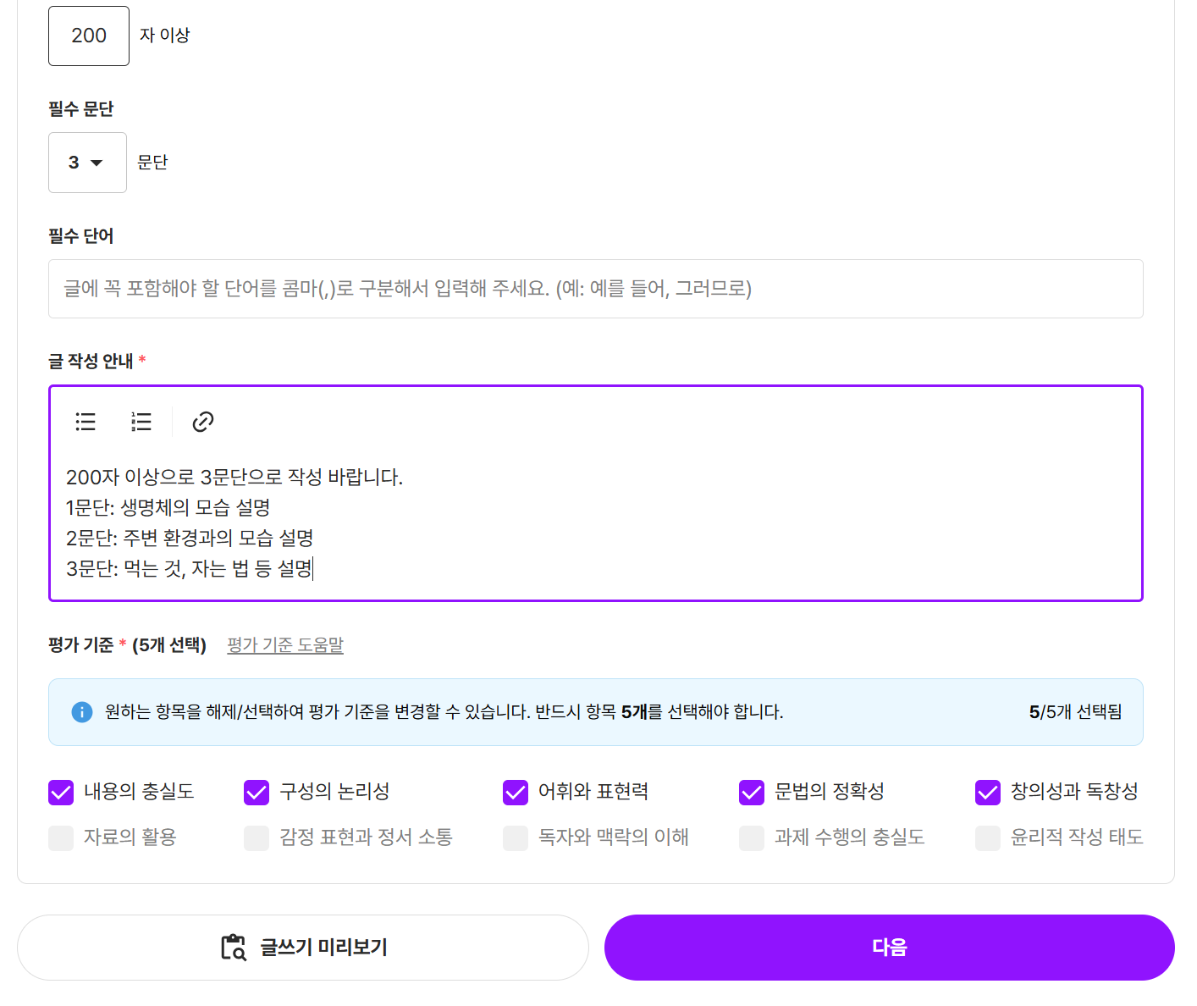
AI 튜터와 함께 쓰는 동물 소개글
활동 2: AI 튜터에게 피드백 받기
최소 글자
문단수
글감 작성 안내를 작성
평가 기준도 설정(이미지는 기본 세팅 값)

Slide 11
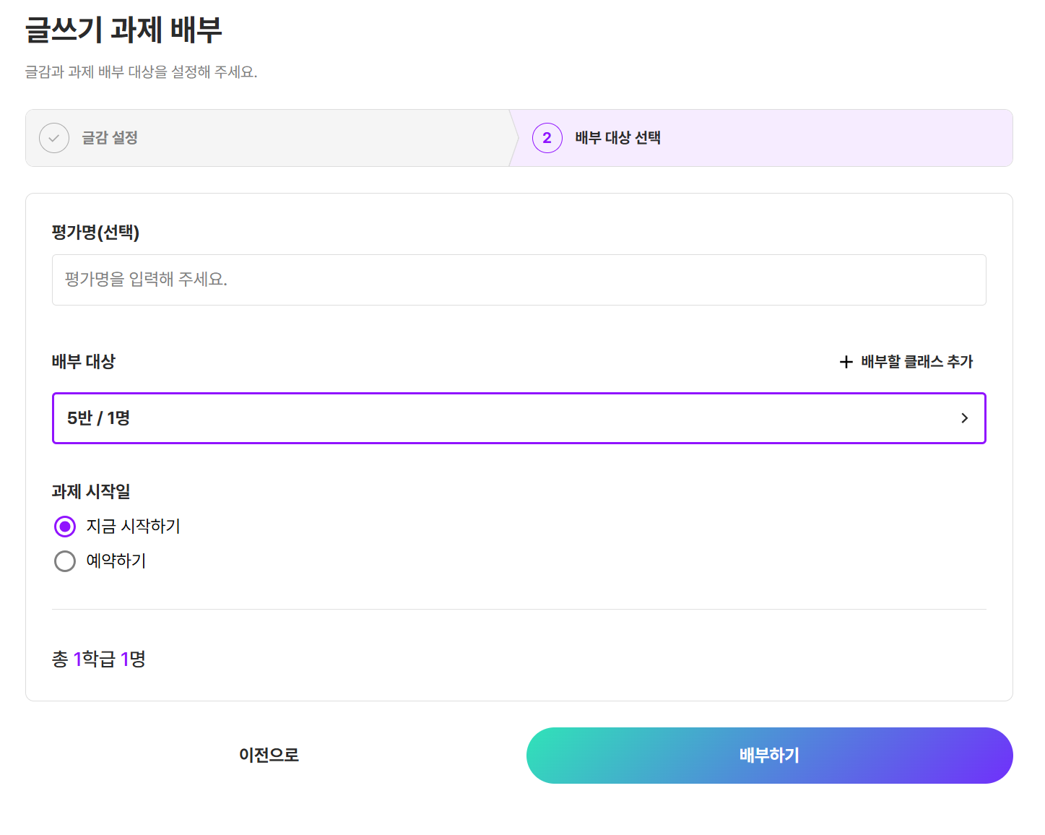
AI 튜터와 함께 쓰는 동물 소개글
활동 2: AI 튜터에게 피드백 받기
배부대상을 선택하고
배부합니다.

Slide 12
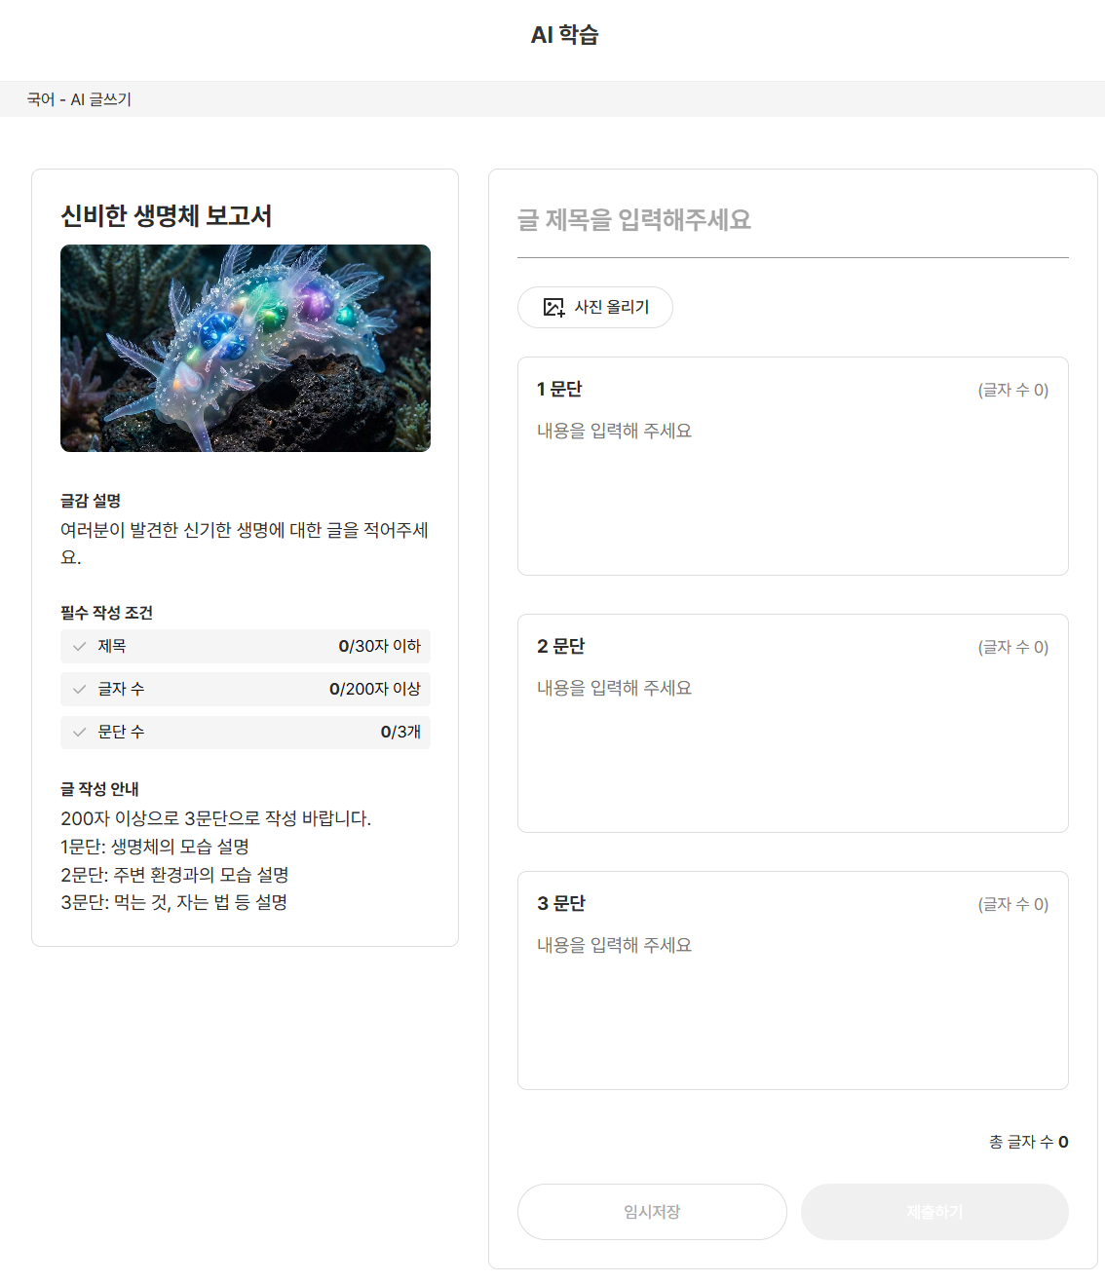
AI 튜터와 함께 쓰는 동물 소개글
활동 2: AI 튜터에게 피드백 받기
학생입장
교사가 배부한 과제를 클릭하면
옆 사진처럼 나옵니다.
왼쪽의 체크를 모두 맞추면
제출이 가능합니다.

Slide 13
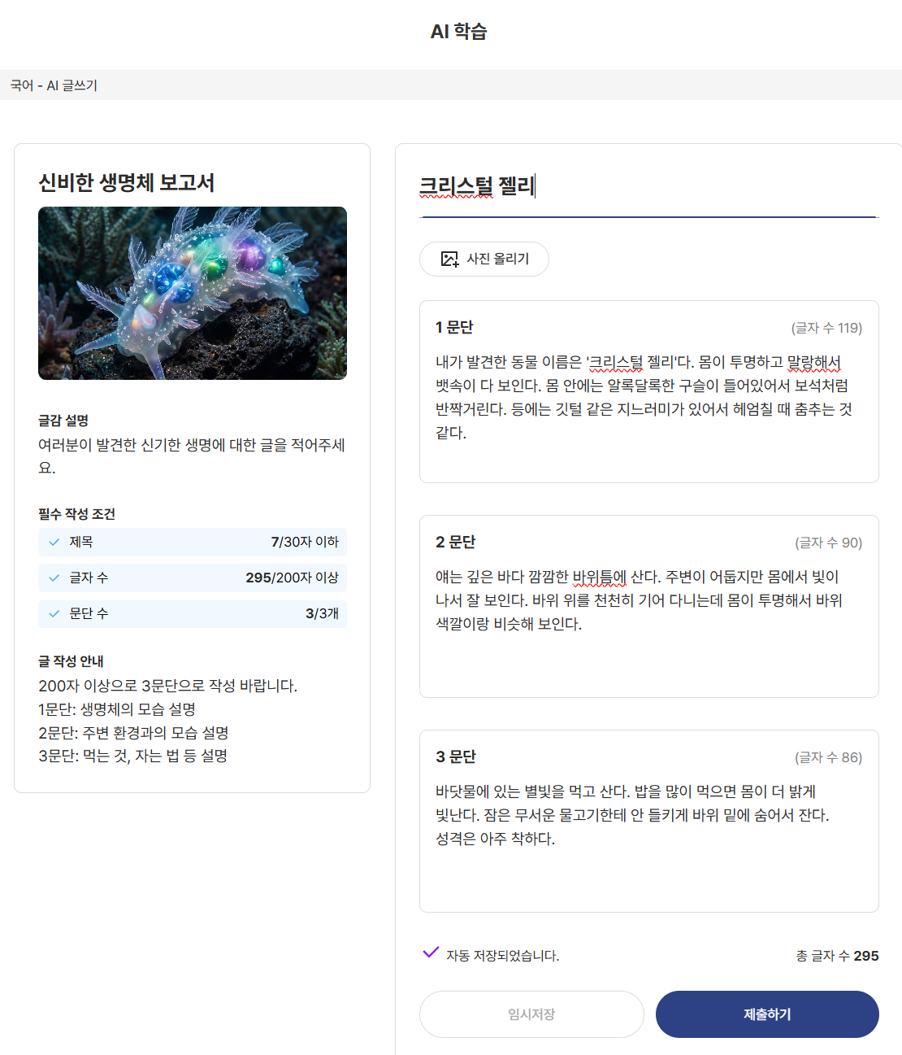
AI 튜터와 함께 쓰는 동물 소개글
활동 2: AI 튜터에게 피드백 받기
학생이 작성한 글(예시)
필수 학습조건을 맞추면
체크가 활성화 되고
제출이 가능함.

Slide 14
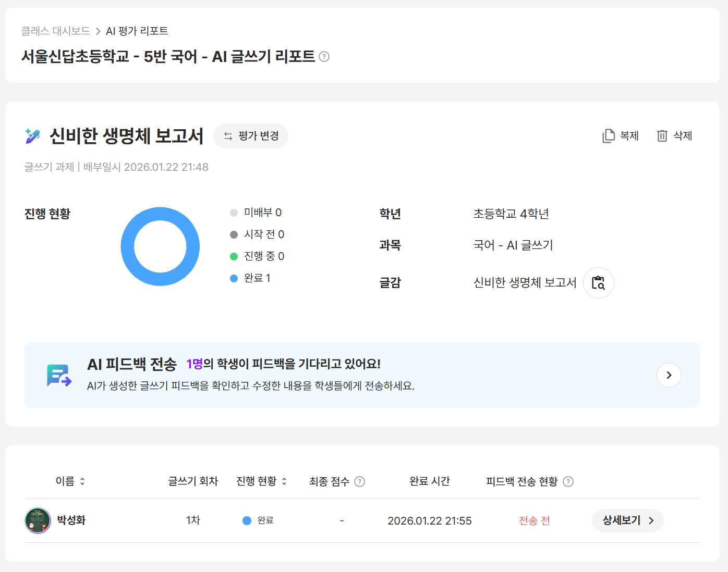
AI 튜터와 함께 쓰는 동물 소개글
활동 2: AI 튜터에게 피드백 받기
최소 글자
문단수
글감 작성 안내를 작성
평가 기준도 설정(이미지는 기본 세팅 값)

Slide 15
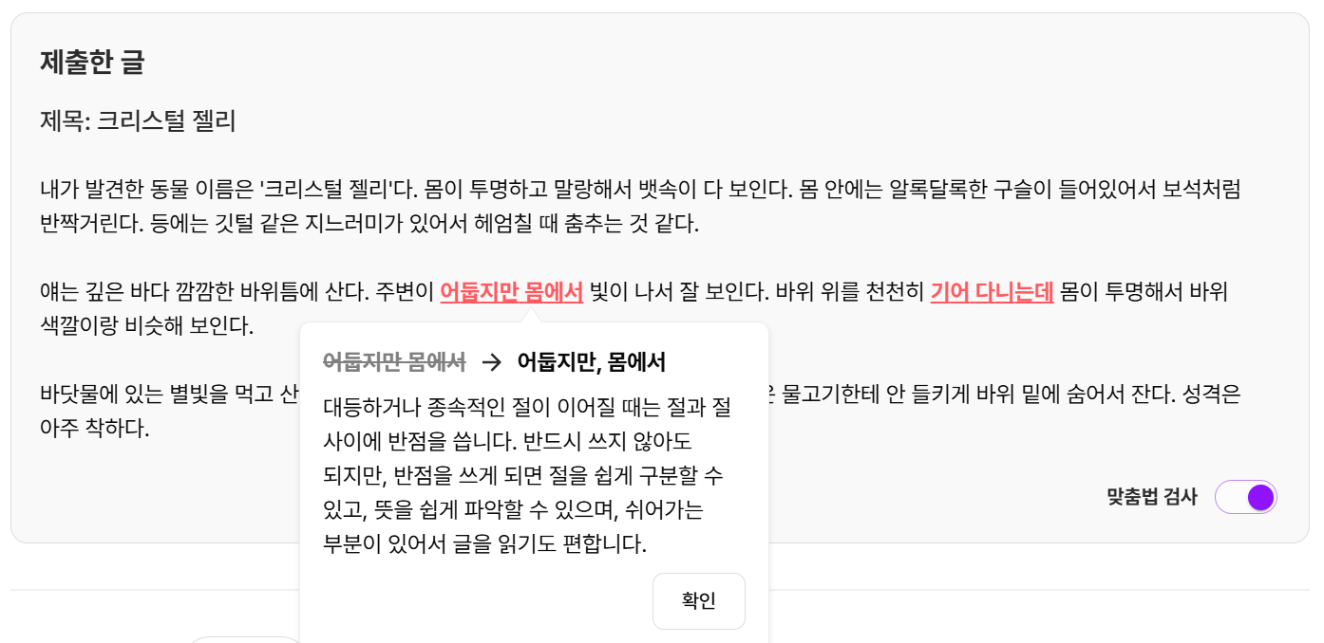
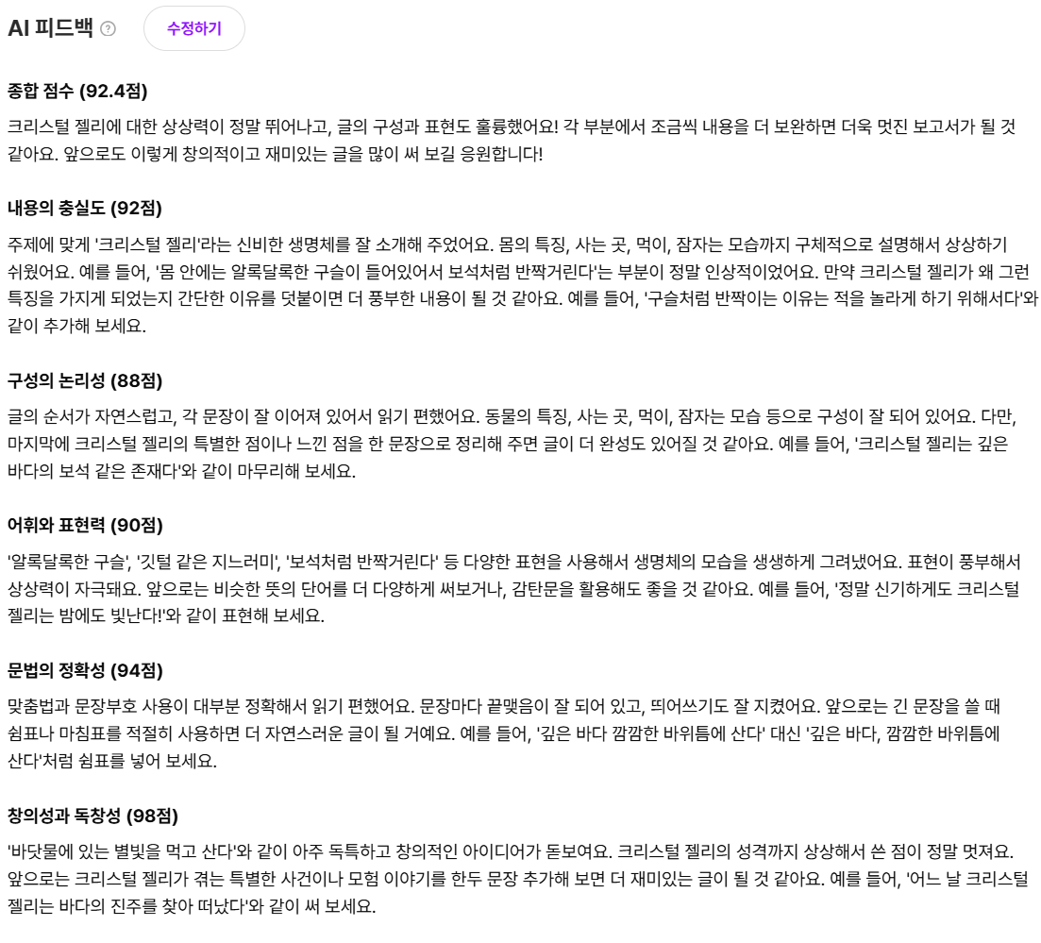
AI 튜터와 함께 쓰는 동물 소개글
활동 2: AI 튜터에게 피드백 받기
교사대시보드에서 AI 튜터의 피드백 확인
1. 맞춤법
2. 교사가 선택한 기준 별 피드백

Slide 16
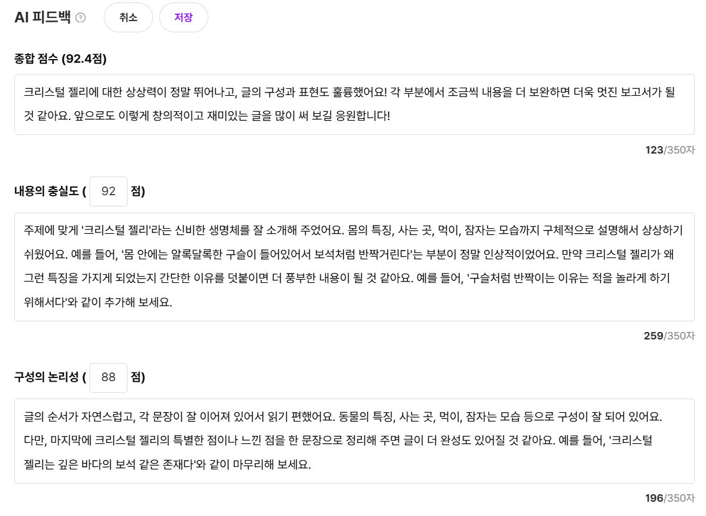
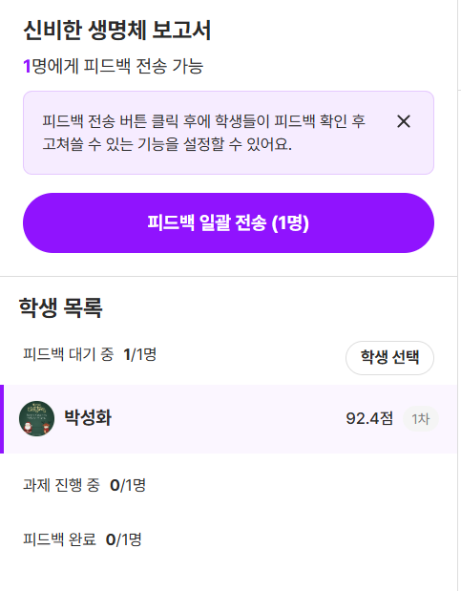
AI 튜터와 함께 쓰는 동물 소개글
활동 2: AI 튜터에게 피드백 받기
AI의 피드백을 수정할 수도 있어요.
그리고 학생에게 전송!

Slide 17
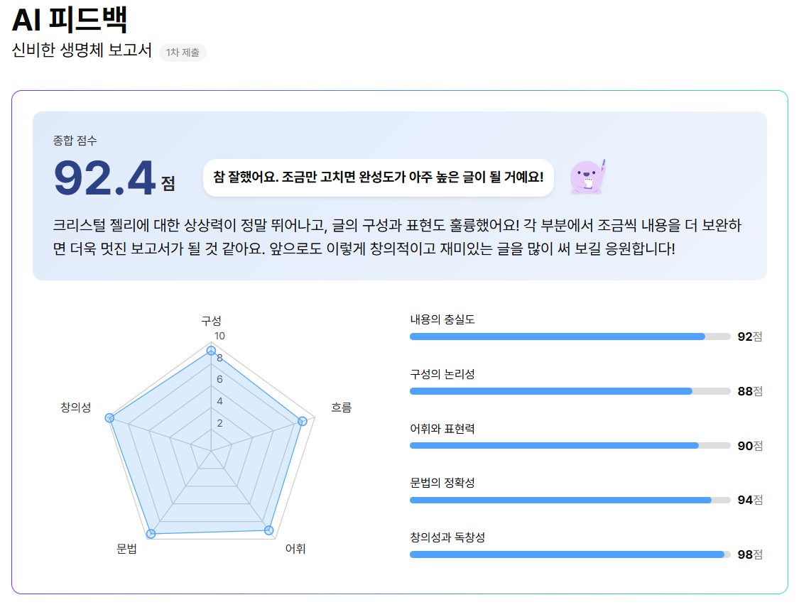
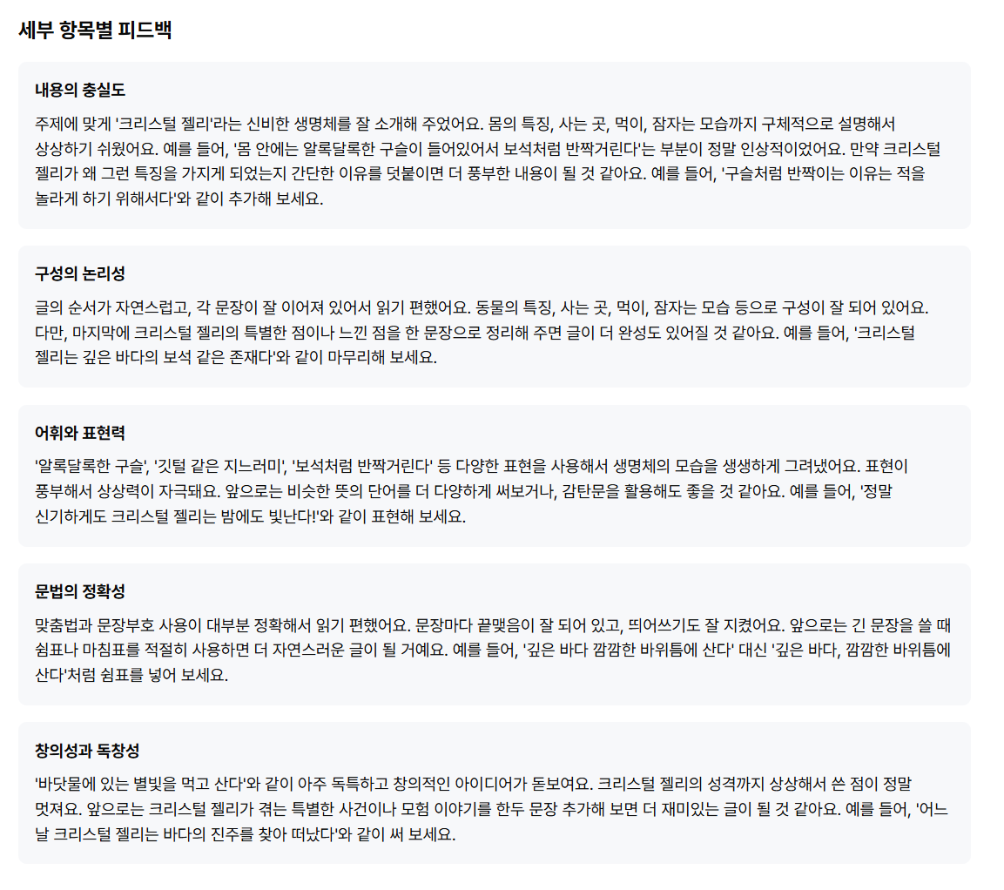
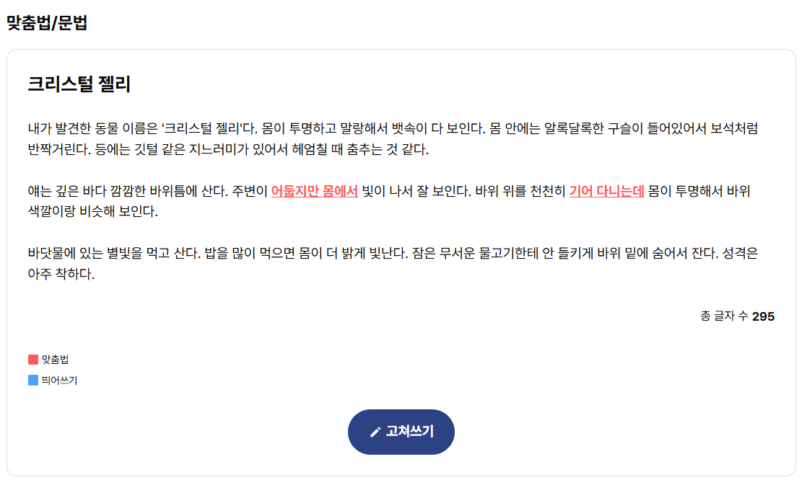
AI 튜터와 함께 쓰는 동물 소개글
활동 2: AI 튜터에게 피드백 받기
학생이 보는 화면
교사가 AI와 함께 작성한 피드백

Slide 18
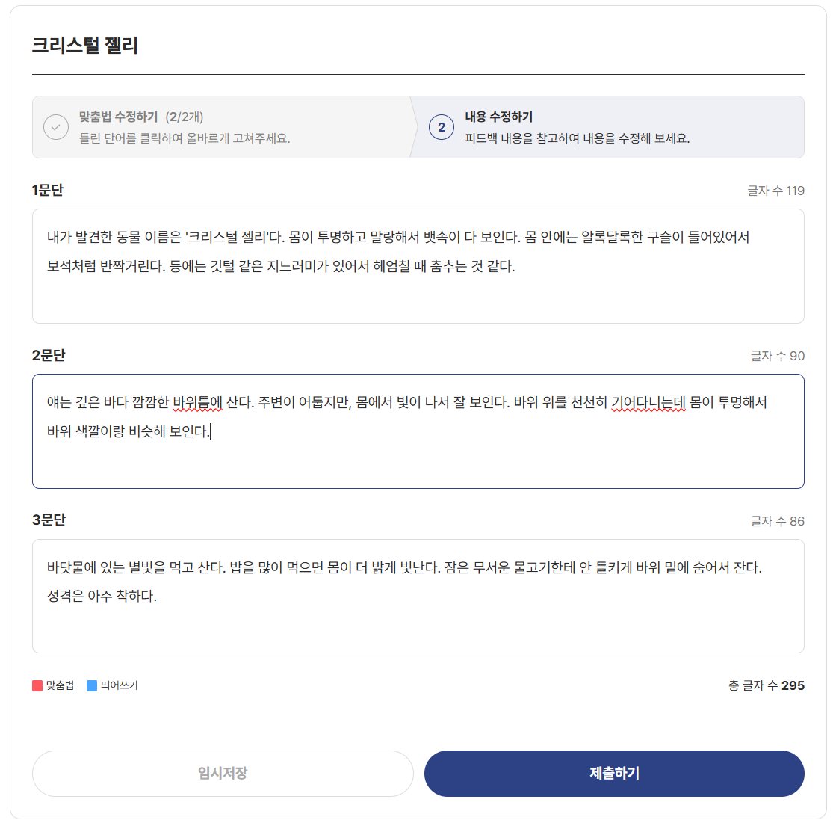
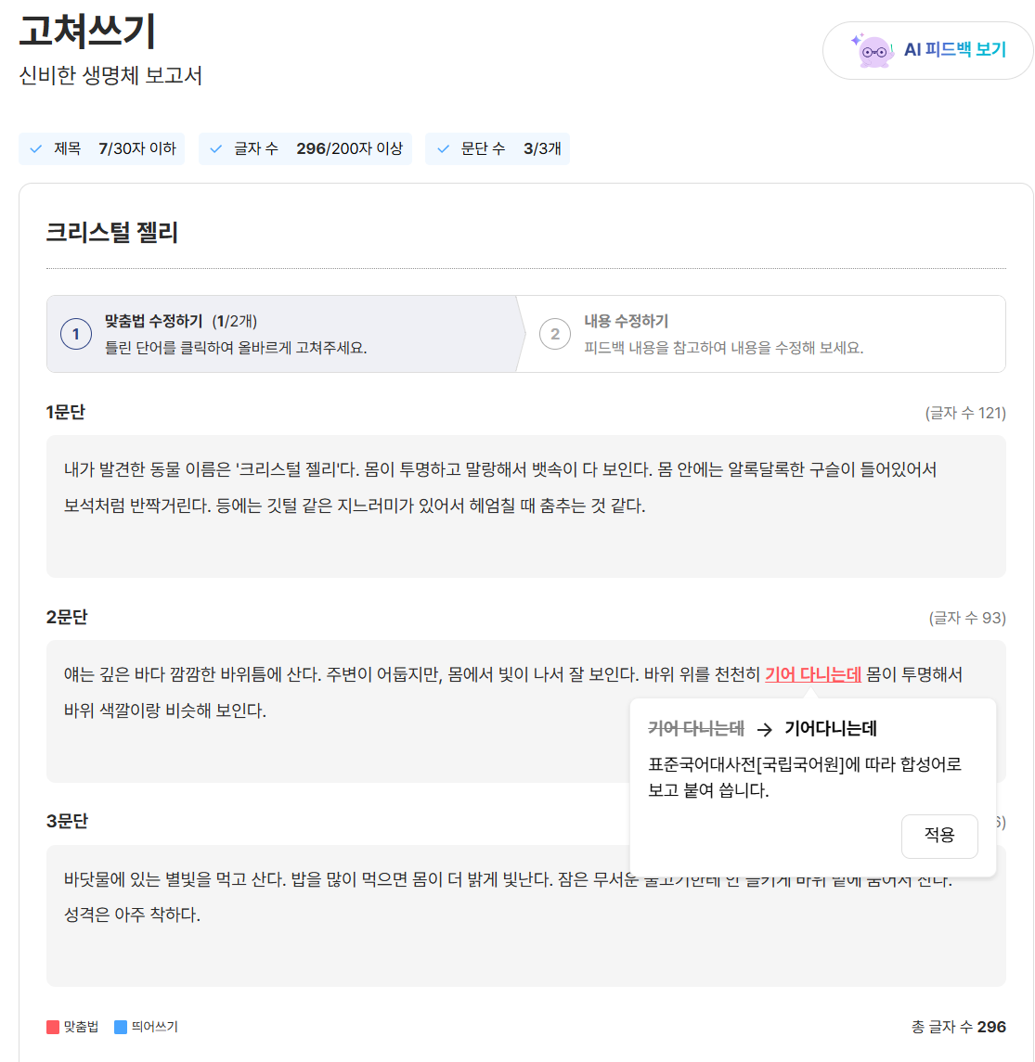
AI 튜터와 함께 쓰는 동물 소개글
활동 2: AI 튜터에게 피드백 받기
AI의 평가를 바탕으로
작성한 글 고쳐쓰기
문단별 수정
맞춤법 수정

Slide 19
AI 튜터와 함께 쓰는 동물 소개글
활동 3: 디지털 카드뉴스 완성
1차시의 그림과 2차시의 글을 합하여
전시회를 열어봅시다.

